Slide 1
Audit Carrefour
Magasin: Hammam Sousse
Le 06/07/2018
Dr. Raja Bouhalfaya

Slide 2
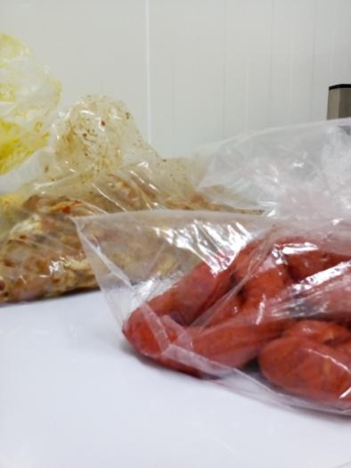
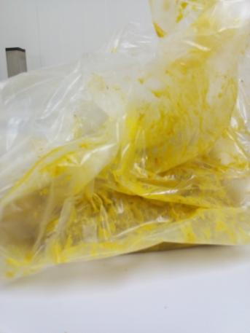
CF boucherie: Présence de sachets de cuisses marinées et des merguez non identifiés.

Slide 3
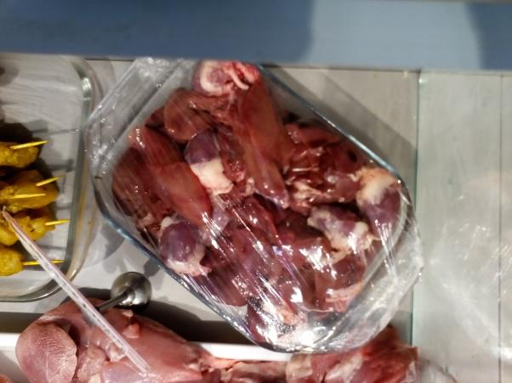
Volaillerie trad: Exposition des abats sans égouttoir.

Slide 4
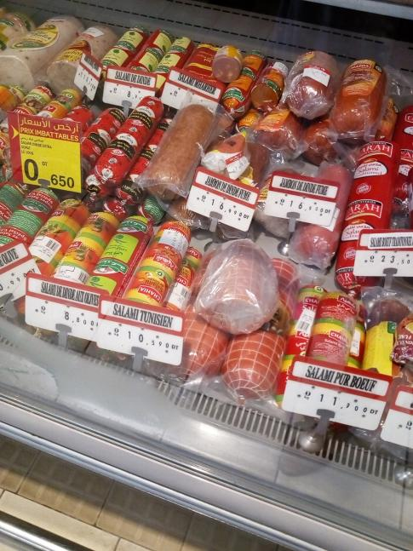
Charcuterie/Fromages: Entreposage des piques prix en dessus de la grille d’aération.

Slide 5
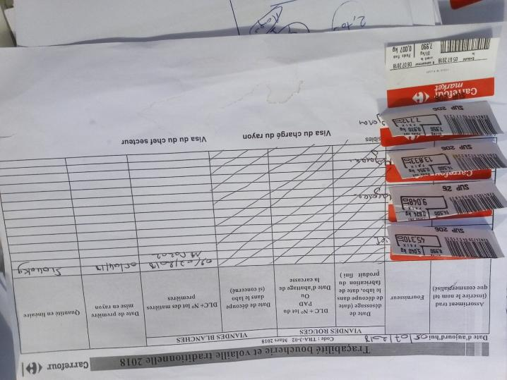
Traçabilité Volaillerie trad. : Le remplissage de la fiche de traçabilité n’était pas complet pour tous les articles.

Slide 6
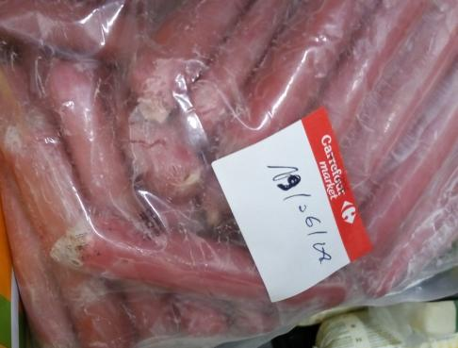
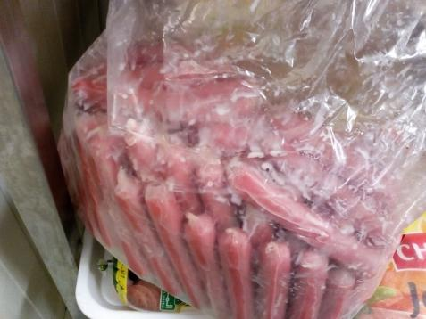
CF Charcuterie/fromages: un sachet de saucisses ,emballé en sous-vide (de 4 kg) ,était entamé depuis le 19/06/18.
On note la présence d’un liquide blanchâtre à la surface des produits.

Slide 7
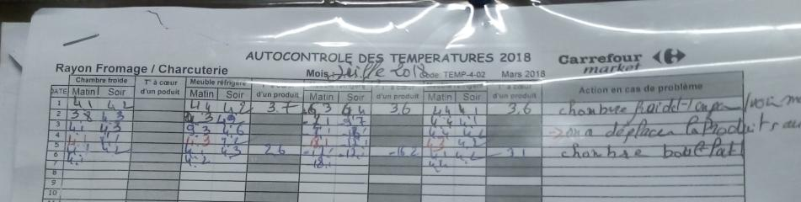
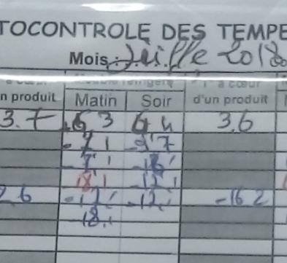
La CF négative présentait des variations importantes de température allant de 6°C jusqu’à -18°C.

Slide 8
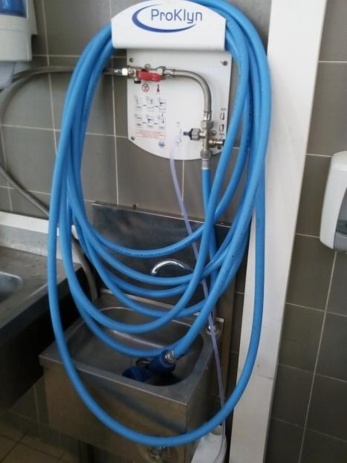
Charcuterie/fromages: Le poste lave-mains était inaccessible à cause de l’emplacement de la station de nettoyage.

Slide 9
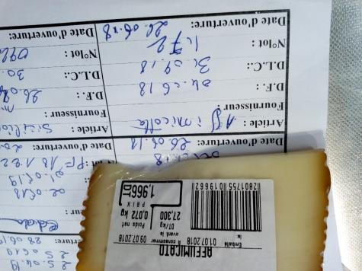
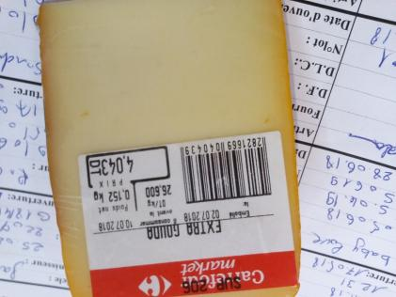
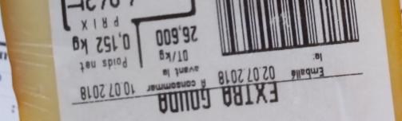
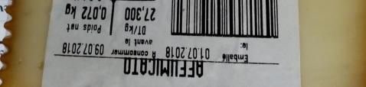
Traçabilité fromages: Les deux articles « Affumicato » et « Extra Gouda » emballés respectivement le 01 et 02/07/18 ,n’étaient pas mentionnés dans la fiche de traçabilité du rayon.

Slide 10
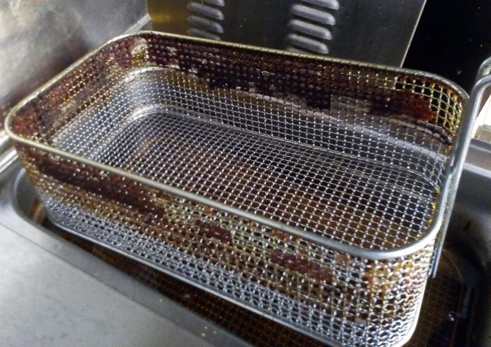
Traiteur: L’égouttoir de la friteuse manquait de propreté.

Slide 11
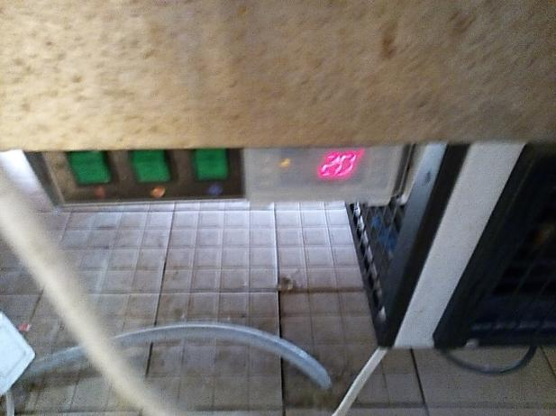
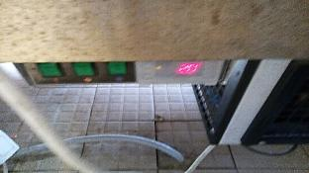
Traiteur: Le meuble froid affichait une température de 2°C ,alors que la température mesurée à cœur des produits à l’intérieur du meuble était de l’ordre de 19°C.

Slide 12
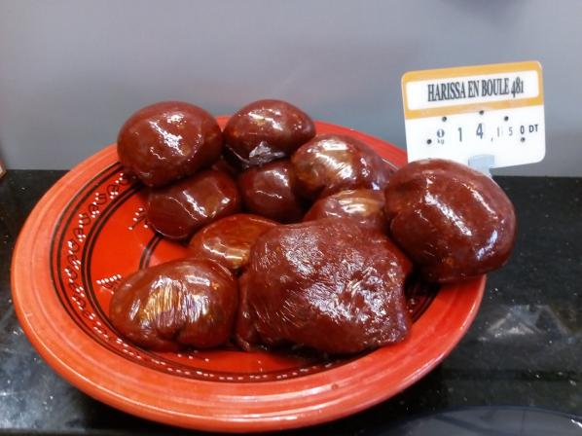
Olives et épices : Les boules de harissa n’étaient pas étiquetées.

Slide 13
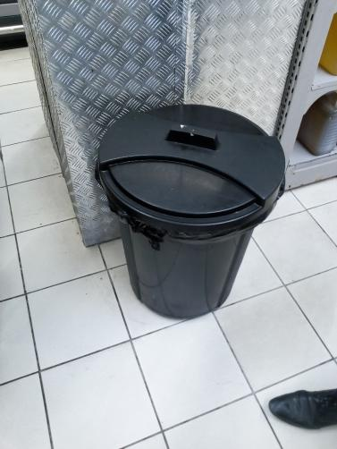
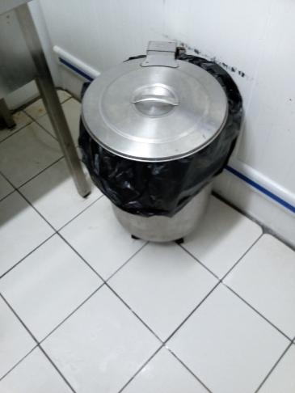
Les poubelles au niveau du rayon FLEG et au niveau du terminal de cuisson étaient à ouvertures manuelles..

Slide 14
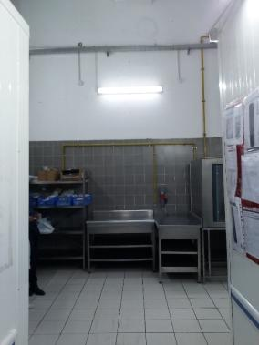
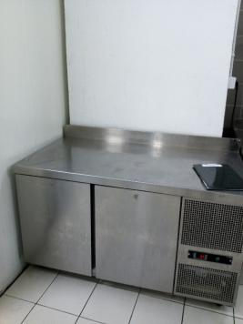
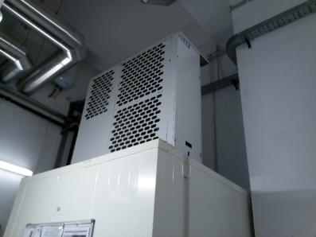
Terminal de cuisson : L’entrée de la boulangerie n’était protégée par séparation .
Un comptoir frigorifique utilisé pour le rayon traiteur était à l’intérieur de la boulangerie ,à proximité du moteur de la fabrique de glaces qui dégage de la chaleur.

Slide 15
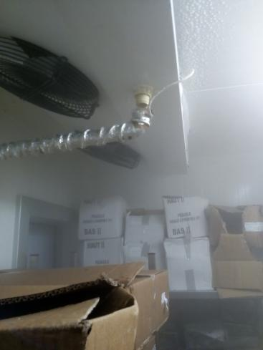
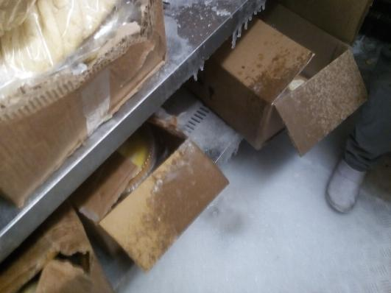
Accumulation d’une quantité importante de givre au niveau de la CF négative des produits de la pâtisserie.

Slide 16
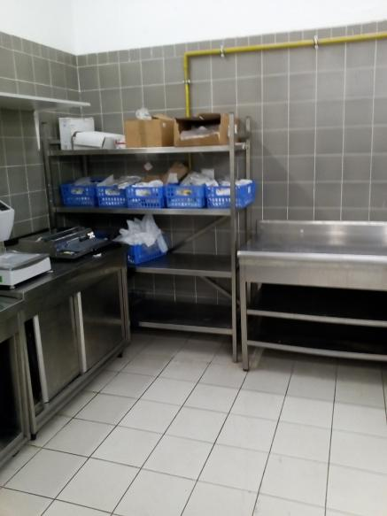
Terminal de cuisson : Présence de cartons contenant des emballages au niveau du laboratoire.

Slide 17
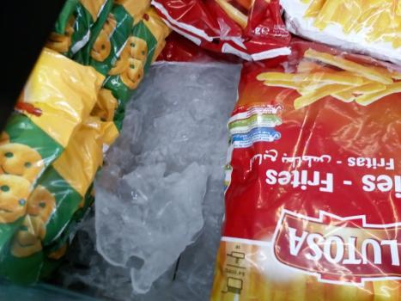
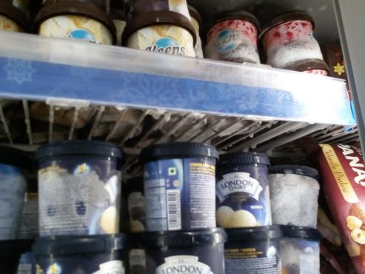
Accumulation d’une quantité importante de givre au niveau du meuble négatif des produits surgelés.

Slide 18
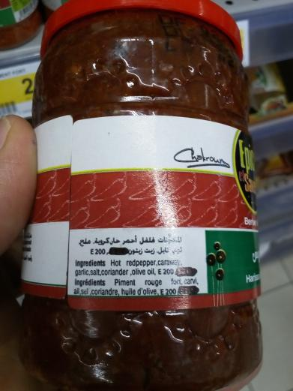
PGC: Les pots du produits « Hrouss » du fournisseur « Epices et saveurs » ,présentaient un étiquetage avec des ingrédients barrés.

